Slide 1
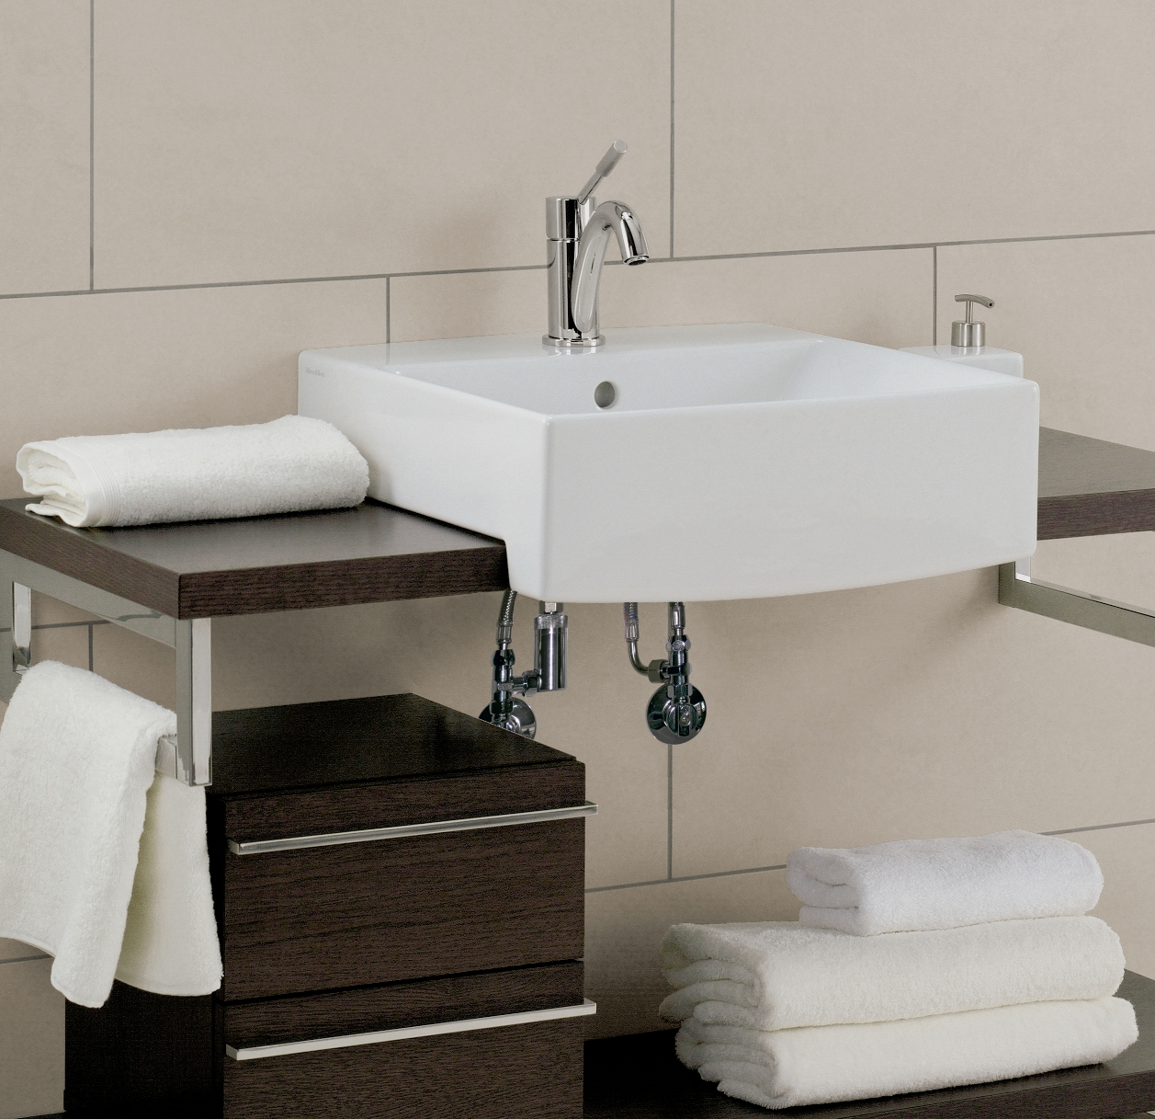
Legionellenschutz in Gebäuden
- Hygienisch zuverlässig
- Wasser sparend
- Energie sparend
Stand 25-3-2026
MILLER
SICHERER HYGIENESCHUTZ AUCH BEI LANGER ABWESENHEIT
ENERGIESYSTEME

Slide 2
Inhalt der Präsentation
  Funktion und Besonderheiten
  Bisherige Lösungen
  Hygieneoptimierte Leitungsführung im Neubau
  Lösungen im Ein- und Mehrfamilienhaus
  Funktionelle Gesichtspunkte
  Hygienische Gesichtspunkte
  Gefährdung durch Legionellen
  Historie der Fa. Miller Energiesysteme
MILLER
SICHERER HYGIENESCHUTZ AUCH BEI LANGER ABWESENHEIT
SOFORT WARMES WASSER MIT HYGIENESCHUTZ
ENERGIESYSTEME

Slide 3

Funktion der Legionellenschutzlösung
Problem: In zentral versorgten Mehrfamilienhäusern kommt es in Wohnungs-leitungen wiederholt zu Stagnation bei längerer Abwesenheit. Dies erhöht das Risiko hygienischer Probleme (z. B. Legionellen) und führt häufig zu wiederkehrenden wasser- und energieintensiven Spülmaßnahmen.
Lösung: Ein innovatives System mit druckgesteuerter Hygienedurchströmung ermöglicht einen automatischen Wasseraustausch in allen Leitungen:
Keine funktionellen Veränderungen im Normalbetrieb – garantierter Standardbetrieb
Zeitgesteuerte Aktivierung (z. B. nachts)
Automatische Durchströmung aller Leitungen – auch in unbewohnten Wohnungen
Keine Wasserverluste (kein Ablauf erforderlich)
Nutzung des bestehenden Warmwasser-Zirkulationssystems
Sichere, kontinuierliche Überwachung durch Monitoring der Funktionalität → frühzeitige Fehlererkennung
MILLER
SOFORT WARMES WASSER - MIT HYGIENESCHUTZ
ENERGIESYSTEME

Slide 4
Bisherige Lösungen
Elektrische Begleitheizung
Vorteil: - Preisgünstige Installation
- Sofort heißes Wasser am Leitungsende
- Frostschutz für wasserführende Rohre
Nachteil: Einsatz nur in Warmwasser-Steigleitung stagnierendes Wasser in Leitungen innerhalb der Wohnungen
- Hohes Legionellenrisiko bei nachlassender Heizleistung
- Hohes Legionellenrisiko bei mangelhafter Isolierung (z.B. in Tiefgaragen)
→ Kein Hygieneschutz in Leitungen innerhalb Wohnung bei längerem Nichtzapfen
Elektrisches Heizband
Steigleitung Warmwasser
MILLER
SOFORT WARMES WASSER - MIT HYGIENESCHUTZ
ENERGIESYSTEME

Slide 5
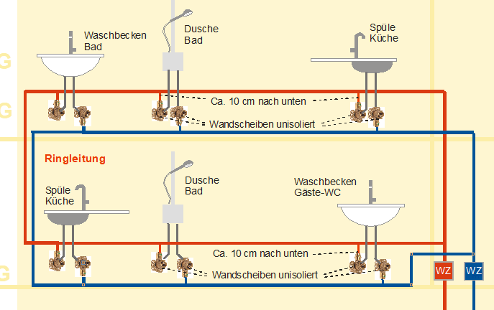
Bisherige Lösungen
Ringleitung zwischen Entnahmestellen innerhalb der Wohnung
Vorteil: Wasseraustausch an allen Entnahmestellen innerhalb der Wohnung bei Wasserzapfung
Nachteil: Wasseraustausch nur bei Wasserentnahme
→ Kein Hygieneschutz bei längerem Nichtzapfen (z.B. während Urlaub)
Deutlich längere Wartezeit auf warmes Wasser – doppelte Wartezeit in Mitte der Ringleitung!
→ Gefahr von Beanstandungen wegen zu langer
Wartezeit auf warmes Wasser
MILLER
SOFORT WARMES WASSER - MIT HYGIENESCHUTZ
ENERGIESYSTEME

Slide 6
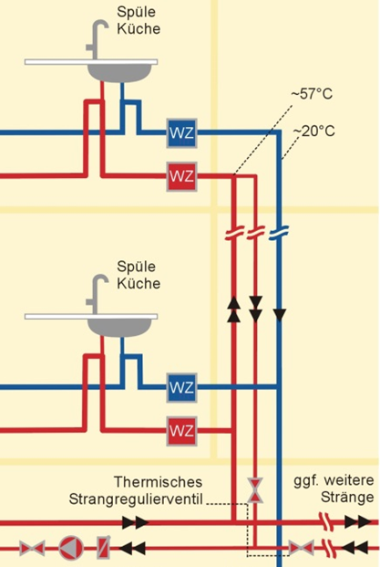
Bisherige Lösungen
Klassische Zirkulation
Vorteil: Zuverlässige Hygiene in Warmwasserleitungen
Im Mehrfamilienhaus bis zu Wohnungswasserzählern
Nachteil: Stagnierendes Wasser in Warm- und KW-Leitungen innerhalb der Wohnungen
Stagnierendes Wasser auch in Kaltwasser-Steigleitung (Unkontrollierbarer Temperaturanstieg)
→ Kein Hygieneschutz bei längerem Nichtzapfen
-
MILLER
SOFORT WARMES WASSER - MIT HYGIENESCHUTZ
ENERGIESYSTEME

Slide 7
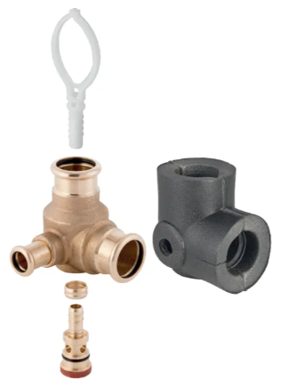
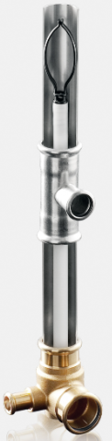

Bisherige Lösungen
Innenliegende Zirkulation
Vorteil: Zuverlässige Hygiene in Warmwasser-Steigleitung - im Mehrfamilienhaus bis zu Wohnungswasserzählern
Deutliche Energie- und Kosteneinsparungen im Vergleich zu klassischer Zirkulation
Geringerer Platzbedarf, weniger Aufheizen im Versorgungsschacht
Nachteil: Stagnierendes Wasser in Warm- und KW-Leitungen innerhalb der Wohnungen
Stagnierendes Wasser auch in Kaltwasser-Steigleitung
→ Kein Hygieneschutz bei längerem Nichtzapfen
Innenliegende Zirkulation der Fa. Geberit
Auch nachträglicher Einbau ist möglich z.B. anstelle Steckwinkel
MILLER
SOFORT WARMES WASSER - MIT HYGIENESCHUTZ
ENERGIESYSTEME

Slide 8
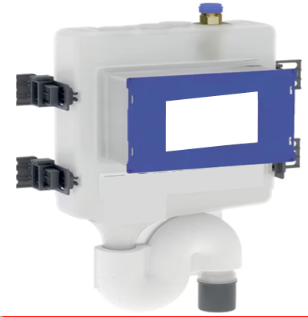
Bisherige Lösungen
Automatische Hygienespülung (Unterputzlösung)
Vorteil: Zuverlässiger Hygieneschutz bei längerem Nichtzapfen durch Beseitigung stagnierenden Wassers in allen Leitungen (auch KW selbst bei langer Abwesenheit)
Nachteil: - Hoher Wasser- und Energieverbrauch
- Hohe Material- und Installationskosten
- Teure und schwierige Nachrüstung im Altbau
- Bei Wasserzapfen ggf. lange Wartezeit auf warmes Wasser
MILLER
SOFORT WARMES WASSER - MIT HYGIENESCHUTZ
ENERGIESYSTEME

Slide 9
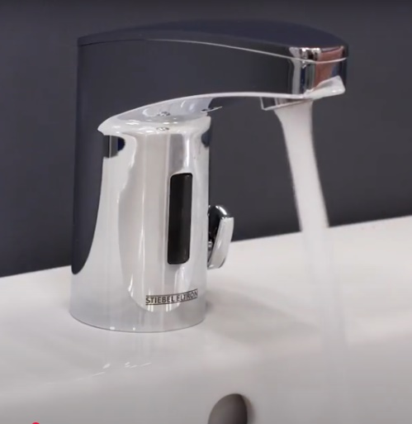
Bisherige Lösungen
Automatische Hygienespülung mit berührungsloser Mischbatterie
Vorteil: Zuverlässiger Hygieneschutz bei längerem Nichtzapfen durch Beseitigung stagnierenden Wassers in allen Leitungen (auch KW) selbst bei langer Abwesenheit
Nachteil: - Hoher Wasser- und Energieverbrauch
- Gefahr von Wasserschäden bei blockiertem Wasserablauf
- Bei Wasserzapfen ggf. lange Wartezeit auf warmes Wasser
MILLER
SOFORT WARMES WASSER - MIT HYGIENESCHUTZ
ENERGIESYSTEME

Slide 10
Bisherige Lösungen
Übertragung der Verantwortung an Betreiber
Vorteil: Erreichen von „sicherem Stand der Technik“ durch Abgabe der Verantwortung an Anlagenbetreiber bzw. Bewohner mit der Forderung: Wasserzapfen alle 72 Stunden an allen Zapfstellen*
Problem: Hygienegefahr ist dem Betreiber (Häufig Privatpersonen) meist nicht bewusst bzw. wird unterschätzt Nur selten wird während der Urlaubszeit die Forderung zum Spülen der Leitungen nach 48, maximal 72 Stunden erfüllt - mit der Folge:
- Hohes Legionellenrisiko in vielen Gebäuden - Hohe Zahl an Legionellen Toten (auch hohe Dunkelziffer) - Häufig jahrelange, nicht wirklich lösbare Legionellen- probleme in größeren Gebäuden
* Bemerkung: Wenn Trinkwasser länger als vier Stunden in der Leitung steht, sprechen Experten von Stagnationswasser
MILLER
SOFORT WARMES WASSER - MIT HYGIENESCHUTZ
ENERGIESYSTEME

Slide 11
Funktion der Legionellenschutzeinheit
Wasserrückführung über Kaltwasserleitung
Besonderheit: - Wasseraustausch in allen Leitungen → verhindern Legionellenvermehrung auch innerhalb der Wohnung nach den Wasserzählern
sowie in allen Kaltwasserzuleitungen)
→ Zuverlässiger Hygieneschutz bei längerem Nichtzapfen
- Abtöten der Legionellen im Speicher oder Legionellenschutz-Modul
- Einfache Nachrüstung bei Problemen im Altbau
- Automatisierte Fehlererkennung durch Monitoring
- Geringe Installations- und Betriebskosten
MILLER
SOFORT WARMES WASSER - MIT HYGIENESCHUTZ
ENERGIESYSTEME

Slide 12
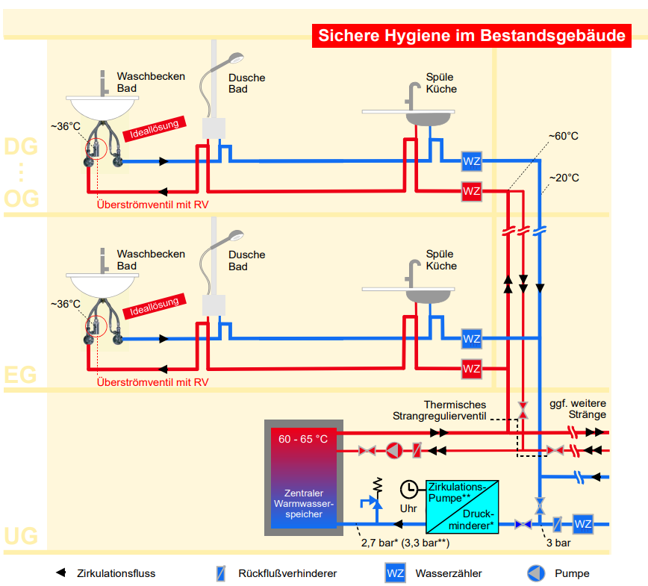
Legionellenschutz in größeren Gebäuden
Mehrfamilienhaus mit derzeitiger Verrohrung
Funktion:
Das System ermöglicht eine vollautomatische, verlustfreie und normgerechte Hygienesicherung von Trinkwasser-installationen durch intelligente Druck-umschaltung in den Warmwasserleitungen
Zwei Betriebsarten:
1. Normalbetrieb (Tags):
Warmwasserdruck < als KW-Druck Druckabsenkung mittels Druckminderer
Keine ungewollten Strömungen im gesamten Leitungsnetz
→ Stabiler und sicherer Anlagen-Betrieb
2. Hygienebetrieb (Nachts Zeitgesteuert):
Warmwasserdruck > als KW-Druck Druckerhöhung mittels Pumpe
Wasser fließt kurz in allen Wohnungen von Warm- über KW-Leitungen
Überströmventil stoppt wenn warmes Wasser jeweiliges Strangende erreicht
MILLER
SOFORT WARMES WASSER - MIT HYGIENESCHUTZ
ENERGIESYSTEME
Notes:
12

Slide 13
Legionellenschutz in größeren Gebäuden
Mehrfamilienhaus mit derzeitiger Verrohrung
Vorteile:
Keine Wasserverluste (Rückführung im geschlossenen System)
Sichere Hygiene auch im Bestand
Keine Eingriffe in Wohnungen erforderlich
Keine Vermischung von Kalt- und Warmwasser
Automatisierter Betrieb (z. B. nachts)
Energieeffizienter als klassische Spülsysteme
Automatische Ausfallerkennung durch technisches Monitoring möglich
MILLER
SOFORT WARMES WASSER - MIT HYGIENESCHUTZ
ENERGIESYSTEME
Notes:
13

Slide 14
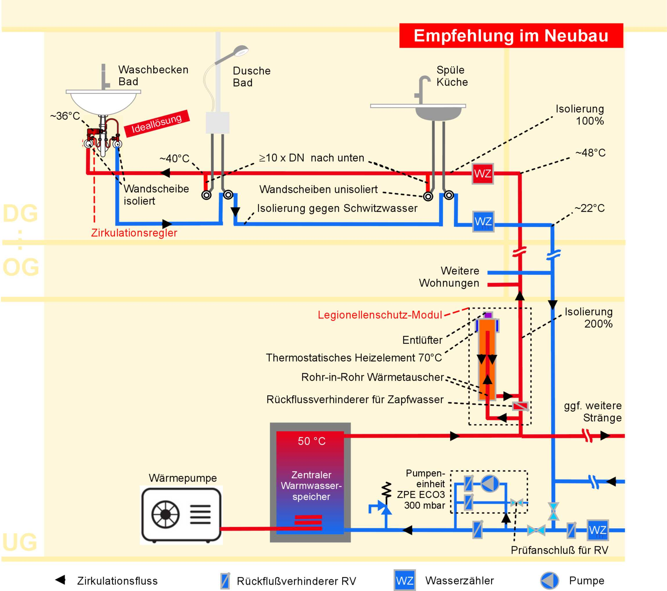
Neue Zirkulation
Legionellenschutz-Modul im Mehrfamilienhaus
Funktion:
Wasserspeicher wird mit Wärmepumpe dauerhaft auf z.B. nur ≤ 50 °C erwärmt
Aus dem Speicher oder Frischwasserstation langsam austretendes Wasser wird thermisch desinfiziert
Thermisches Heizelement erhitzt Wasser auf 65 - 70 °C
Gegenstromwärmetauscher heizt Wasser auf und kühlt danach wieder auf Ursprungs-temperatur ab
WT besitzt Verkalkungsschutz
MILLER
SOFORT WARMES WASSER - MIT HYGIENESCHUTZ
SOFORT WARMES WASSER MIT HYGIENESCHUTZ
ENERGIESYSTEME

Slide 15
Neue Zirkulation
Legionellenschutz-Modul im Mehrfamilienhaus
Besonderheit:
Thermische Desinfektion mit 65 – 70 °C des langsam ins Gebäude fließenden Wassers
Rückfließendes Kaltwasser schützt auch Speicherwasser vor Legionellen Vermehrung
Energieverbrauch zur Desin-fektion lediglich ca. 20 W (Gegenstrom-Wärmetauscher)
Mit Hilfe von Magneten wird das Legionellenschutz-Modul vor Verkalkung geschützt
MILLER
SOFORT WARMES WASSER - MIT HYGIENESCHUTZ
SOFORT WARMES WASSER MIT HYGIENESCHUTZ
ENERGIESYSTEME

Slide 16

Neue Zirkulation
Optimierung mit Legionellenschutz-Modul im Mehrfamilienhaus
Ohne klassische Zirkulation
Einsparung der kompletten klassischen Zirkulation
Steigleitung 200 % Isoliert
Geringer Temperaturabfall in Warmwasser-Steigleitung
Große Energieeinsparungen (Wegfall der Wärmeverluste in Zirkulationsleitung sowie hoch-isolierte WW-Steigleitung
→ Geringe Aufheizung im Schacht
Zirkulation im Dauerbetrieb
Legionellenschutz-Modul zeitgesteuert z.B. Nachts
MILLER
SOFORT WARMES WASSER - MIT HYGIENESCHUTZ
SOFORT WARMES WASSER MIT HYGIENESCHUTZ
ENERGIESYSTEME

Slide 17

Neue Zirkulation
Typischer Temperaturverlauf in den Warmwasserleitungen bei eingesparter klassischer Zirkulation
Beispielhafte Daten:
Temperatur am Strangende (Waschbecken) Zirkulations-regler geregelt auf 36 °C
Typische Wandtemperatur* in den Wohnungen 20 °C
Angenommene* Leitungslänge innerhalb der Wohnung und Kellerbereich 10 m
Angenommene* Stockwerks- höhe 2,8 m
Angenommene WW-Isolierung In Wohnungen 100 %, im Steigstrang und Keller 200 %
Zirkulations-regler ZR-P
35 °C
KW-Isolierung gegen Schwitzwasser
Küche
48,0 °C
36 °C
Länge 10 m, Isolierung 100 %
21 °C
Länge 2,8 m Isolierung 200 %
Zirkulations-regler ZR-P
35 °C
49,7 °C
36 °C
Länge 10 m, Isolierung 100 %
Länge 2,8 m Isolierung 200 %
21 °C
Zirkulations-regler ZR-P
35 °C
36 °C
Länge 10 m, Isolierung 100 %
50,6 °C
Länge 2,8 m Isolierung 200 %
21 °C
Zirkulations-regler ZR-P
35 °C
51,2 °C
36 °C
Länge 10 m, Isolierung 100 %
Länge 10 m Isolierung 200 %
21 °C
65 - 70°C
Legionellen-Schutzmodul
Wärme-Pumpe
53,2 °C
Pumpe
KW
15 bis 20 °C
MILLER
SOFORT WARMES WASSER - MIT HYGIENESCHUTZ
SOFORT WARMES WASSER MIT HYGIENESCHUTZ
* Typische Erfahrungswerte im Neubau
ENERGIESYSTEME

Slide 18
SOFORT WARMES WASSER MIT HYGIENESCHUTZ

Slide 19
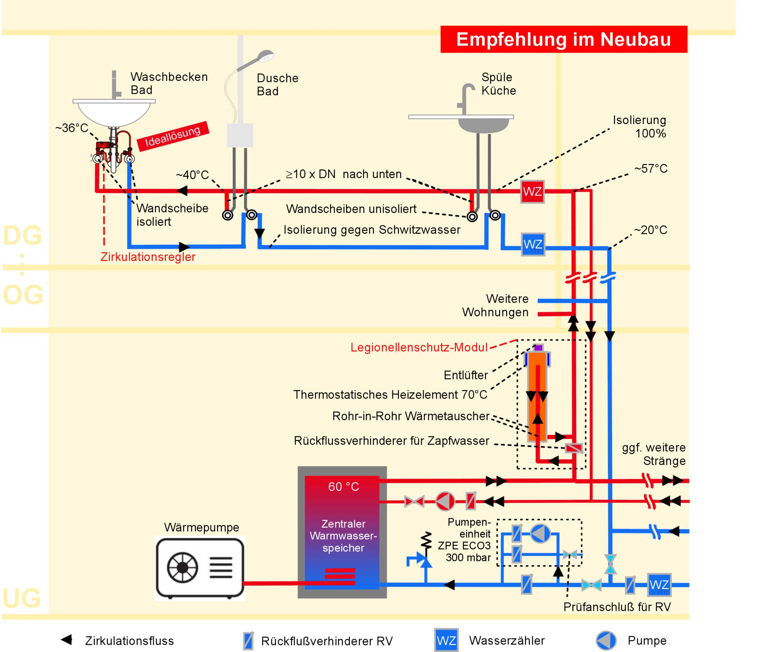
SOFORT WARMES WASSER MIT HYGIENESCHUTZ

Slide 20
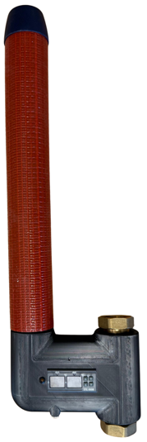
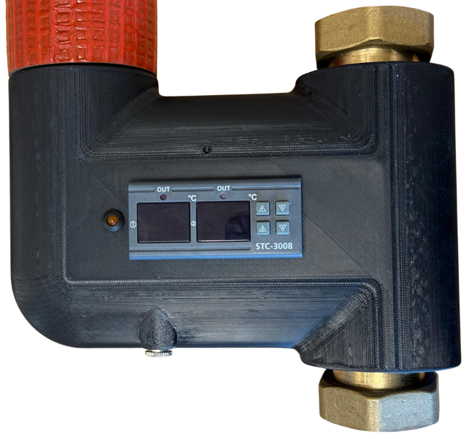
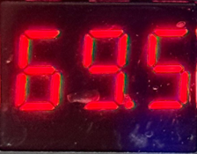
Neue Zirkulation
Legionellenschutz-Modul für Ein- und Mehrfamilienhaus
Technische Daten:
Maximaler Durchfluss im RV: 360 l/min. 18 Wohneinheiten*
Maximaler Zirkulationsfluss: 40 l/Std. 18 Wohneinheiten*
Energieverbrauch ca. 20 W mittels 12V Steckernetzteil
Täglicher Mindestbetrieb: 4 Std. (z.B. 1-5 Uhr morgens)
Fehleranzeige mittels LED bei Durchflussstillstand im Wärmetauscher
Gehäusemaße: Einbaulänge 162 mm Gesamthöhe 560 mm
Hahn zur Entlüftung
Heizelement auf
z.B. 65 °C geregelt
Wärmetauscher (Gegenstrom)
Fehleranzeige LED
Temperatur für Desinfektion
Temperatur Ein-/Ausgang
Wahl der Solltemperatur
Bypass RV (NV40/DN40)
Verkalkungsschutz
Stromversorgung
Steckernetzteil 12V, 50W
Anschlüsse ÜW 1½“
Gesamt-Ansicht
50,8
Teilvergrößert
* Typische Praxiswerte im Neubau
MILLER
SOFORT WARMES WASSER - MIT HYGIENESCHUTZ
SOFORT WARMES WASSER MIT HYGIENESCHUTZ
ENERGIESYSTEME

Slide 21
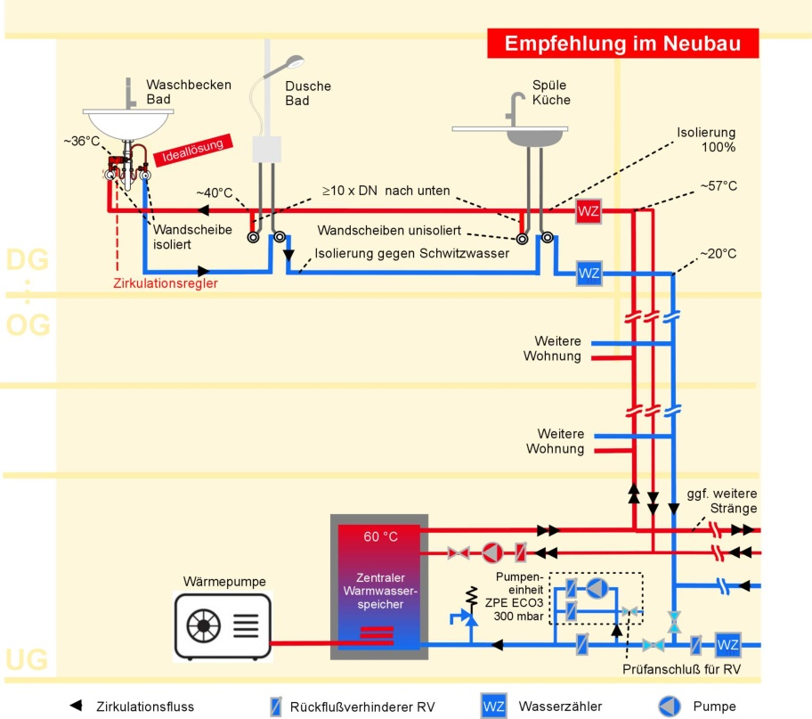
Neue Zirkulation
Unter funktionellen Gesichtspunkten
Zirkulation ist auch durch Wasserzähler hindurch möglich (Kein Wasserzählen, da äußerst geringer Zirkulationsfluss)
Sofort warmes Wasser durch Nutzung der Kaltwasserleitung - auch ohne Drittleitung
Sofort handwarm am Strangende (Bad). Bei Wasserzapfen in Mittelstellung der Armatur bleibend handwarmes Wasser
Badezimmer am Strangende benötigt zum Zapfbeginn weder voll heißes noch voll kaltes Wasser
Dadurch Halbierung der Wärmeverluste
Küche am Wohnungseingang verfügt sofort über heißes oder kaltes Wasser
MILLER
SOFORT WARMES WASSER - MIT HYGIENESCHUTZ
SOFORT WARMES WASSER MIT HYGIENESCHUTZ
ENERGIESYSTEME

Slide 22
Neue Zirkulation
Unter hygienischen Gesichtspunkten
Durch Einbeziehung der Kaltwasser- leitung in den Zirkulationskreislauf wird hygienische Sicherheit entscheidend verbessert
Wasseraustausch in allen Leitungen innerhalb von Wohnung (auch nach Wasserzählern)
Wasseraustausch auch in KW-Steigleitung
Vermeidung von stagnierendem Wasser in der gesamten Anlage
Dadurch:
Sicherstellung der Hygiene im gesamten Gebäude unabhängig vom Wasserzapfen
MILLER
SOFORT WARMES WASSER - MIT HYGIENESCHUTZ
SOFORT WARMES WASSER MIT HYGIENESCHUTZ
ENERGIESYSTEME

Slide 23
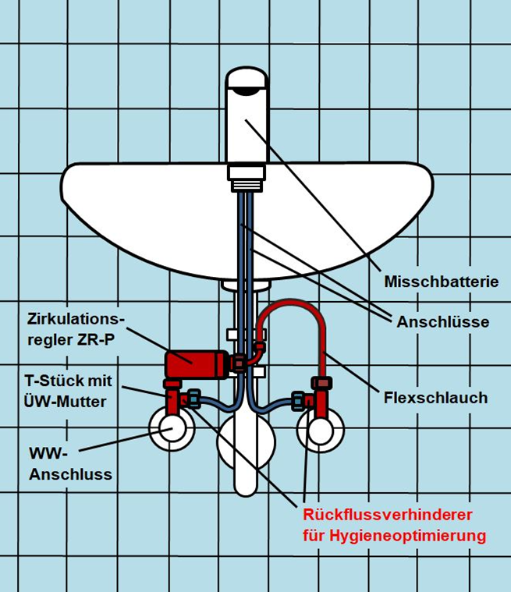
Neue Zirkulation
Unter hygienischen Gesichtspunkten
Die Zuleitungen zur Mischbatterie werden am seitlichen Ausgang der T-Stücke angebunden und mit einem Rückflussverhinderer versehen.
Damit wird eine Rohr-in-Rohr Zirku- lation zur Mischbatterie verhindert.
Besonderheit dieser Montageart
Optimaler Legionellenschutz in allen Bereichen der Zapfstelle durch Wasseraustausch in Zirkulationsregler, Flexschlauch und T-Stücken
Minimaler Wärmeverlust durch isolierte Wandscheiben
MILLER
SOFORT WARMES WASSER - MIT HYGIENESCHUTZ
SOFORT WARMES WASSER MIT HYGIENESCHUTZ
ENERGIESYSTEME

Slide 24
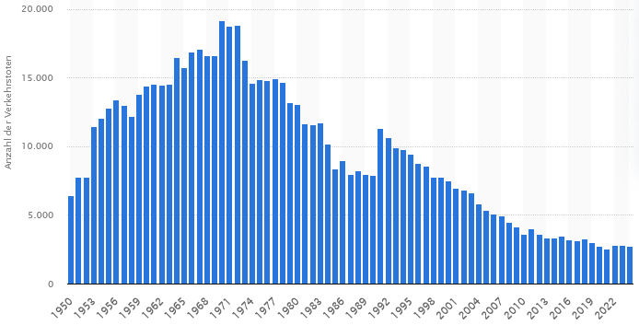
Gefährdung durch Legionellen
Mehr Tote durch Legionellen als Verkehrstote !
Fahrzeugtechnik: Verantwortung beim Betreiber, dennoch große Anstrengungen der FZ-Hersteller hinsichtlich Weiterentwicklung (Airbag, ABS, ESP, etc.)
Sanitärtechnik: Verantwortung beim Betreiber (Wasserentnahme alle 48/72 Std. ?) Schwierige Weiterentwicklung durch diverse Behinderungen
Vergleich Fahrzeug- zu Sanitärtechnik
19.193 Verkehrstote 1970
Inclusive neuer Bundesländer
* Ca. 4.000 bis 10.000
* Tote durch Legionellen (Genauere Zahlen fehlen)
6.428 Tote 1950
Tote durch Verkehr in 2025
2.780 Verkehrstote 2025
Quellen: https://de.statista.com/statistik/daten/studie/185/umfrage/todesfaelle-im-strassenverkehr/ Veröffentlicht Februar 2025
* https://www.vaillant.de/21-grad/wissen-und-wert/wie-entstehen-legionellen-im-trinkwasser-wie-gefaehrlich-sind-sie-fuer-die-gesundheit/
MILLER
SOFORT WARMES WASSER - MIT HYGIENESCHUTZ
ENERGIESYSTEME

Slide 25
Gefährdung durch Legionellen
Legionellengefahr in Deutschland
Häufigkeit des Auftretens: - In mehr als jeder dritten Trinkwasseranlage in Deutschland sind derzeit Legionellen nachgewiesen*
- Jede zehnte Anlage zeigt eine unzulässig hohe Legionellen-Konzentration*
Geschätzte Legionellen Erkrankungen reichen von
ca. 15.000 bis 30.000 pro Jahr (CAPNETZ) sowie
ca. 1.500 bis etwa 4.500 Todesfälle
Besondere Gefährdung: - Hotels, Ferienwohnungen, Krankenhäuser, Büros, Mehrfamilienhäuser, Sportanlagen
- Spülmaschinen mit unregelmäßiger Nutzung unter 65 °C durch massiven Wasserdampf beim Türöffnen
Quelle: *Auswertung von 57.000 Proben im Bundesgebiet durch ista-Labor
MILLER
SOFORT WARMES WASSER - MIT HYGIENESCHUTZ
ENERGIESYSTEME

Slide 26
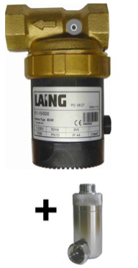
Historie der Neuen Zirkulation
1986 Inbetriebnahme der ersten Anlage
1998 1. Preis Stuttgarter Umweltpreis
2000 Diplomarbeit FH-Esslingen (53% Energieeinsparung)
2004 Preise ZDF „WISO“ und MDR „Einfach Genial“
Zirkulationsregler werden resistent gegenüber Verkalkung
ca. 10.000 Anlagen im Feld
2023 Hygienisch optimierte Leitungsführung innerhalb Wohnungen
2025 Einsparung der klassischen Zirkulation im Neubau
2026 Serieneinführung Legionellenschutz-Modul bei Warmwasser Temperatur kleiner 55 °C (z.B. Betrieb mit Wärmepumpe)
MILLER
SOFORT WARMES WASSER - MIT HYGIENESCHUTZ
SOFORT WARMES WASSER MIT HYGIENESCHUTZ
ENERGIESYSTEME

Slide 27
Historie der Neuen Zirkulation
1986 Inbetriebnahme der ersten Anlage
1998 1. Preis Stuttgarter Umweltpreis
2000 Diplomarbeit FH-Esslingen (53% Energieeinsparung)
2004 Preise ZDF „WISO“ und MDR „Einfach Genial“
Zirkulationsregler werden resistent gegenüber Verkalkung
ca. 10.000 Anlagen im Feld
2023 Hygienisch optimierte Leitungsführung innerhalb Wohnungen
2025 Einsparung der klassischen Zirkulation im Neubau
2026 Serieneinführung Legionellenschutz-Modul bei Warmwasser Temperatur kleiner 55 °C (z.B. Betrieb mit Wärmepumpe)
MILLER
SOFORT WARMES WASSER - MIT HYGIENESCHUTZ
SOFORT WARMES WASSER MIT HYGIENESCHUTZ
ENERGIESYSTEME

Slide 28

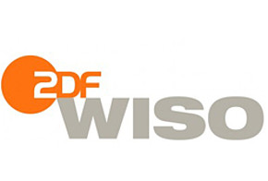

Stand der Technik
Marktakzeptanz
- Vertrieb seit 25 Jahren mit über 10.000 verkauften Anlagen
- Erhaltene Preise:
  1. Platz Stuttgarter Umweltpreis
  1. Preis ZDF-Sendung WISO
  2. Preis MDR-Sendung „Einfach Genial“
Nachweise der hygienischen Wirksamkeit in Anlagen mit zuvor teils massiven Legionellenproblemen
Referenzen zufriedener Kunden
MILLER
SOFORT WARMES WASSER - MIT HYGIENESCHUTZ
ENERGIESYSTEME

Slide 29
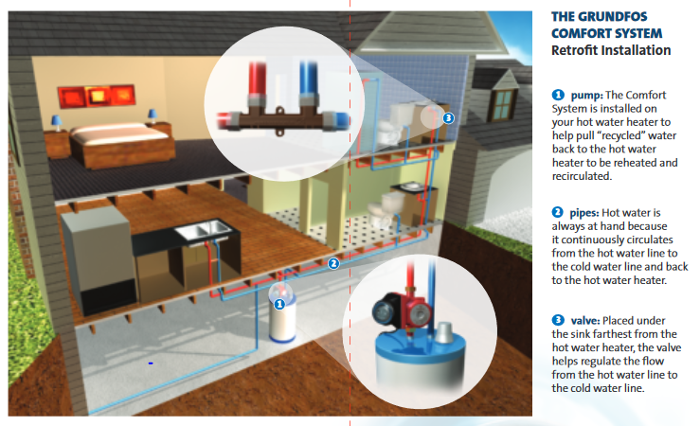
Stand der Technik
„Grundfos Comfort System“
Die Fa. Grundfos vertreibt seit Jahren ein völlig identisch arbeitendes System am US-Markt
Mit über 16.000 Mitarbeitern und einer Jahresproduktion von mehr als 16 Millionen Pumpeneinheiten pro Jahr gehört Grundfos zu den weltweit führenden Pumpenherstellern
Siehe: http://us.grundfos.com/products/find-product/comfort-pumps-up-10.html
MILLER
SOFORT WARMES WASSER - MIT HYGIENESCHUTZ
ENERGIESYSTEME

Slide 30
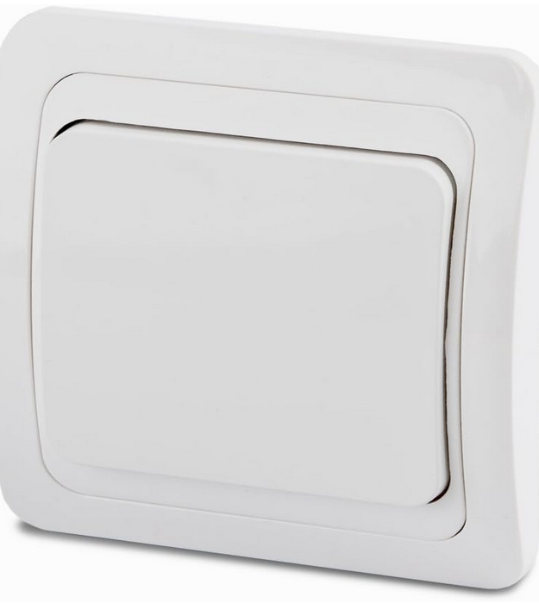
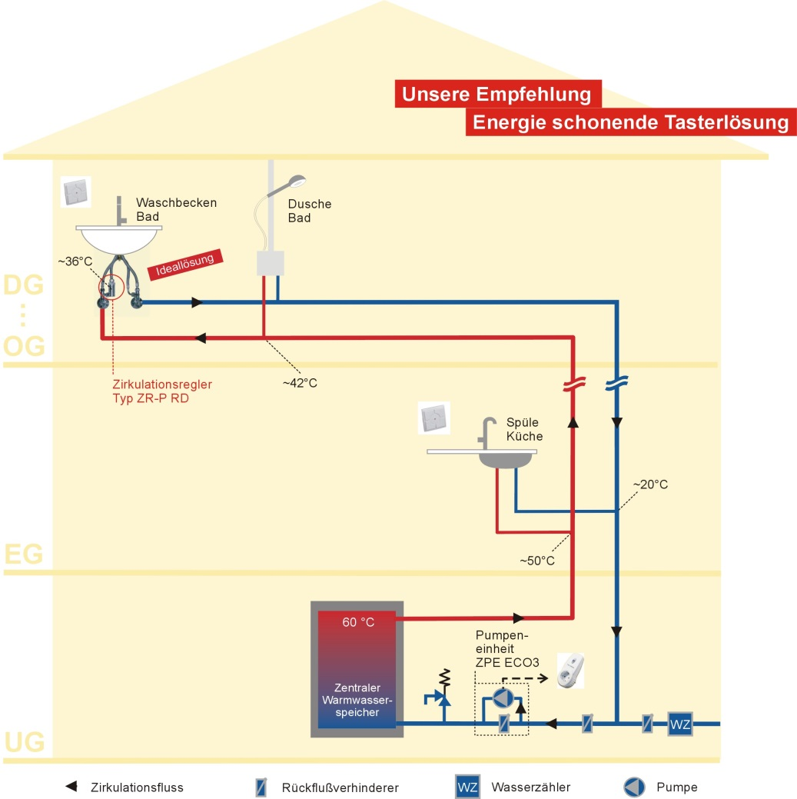
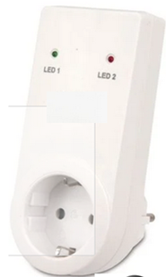
Neue Zirkulation
Lösungsvarianten
Bedarfsgesteuerte
Zirkulation mittels
Funktaster
Vorteil:
Minimale Energie-verluste durch Befüllen der WW-Leitung nur bei Bedarf
Schnell heißes und auch kaltes Wasser am Strangende
MILLER
SOFORT WARMES WASSER - MIT HYGIENESCHUTZ
ENERGIESYSTEME

Slide 31
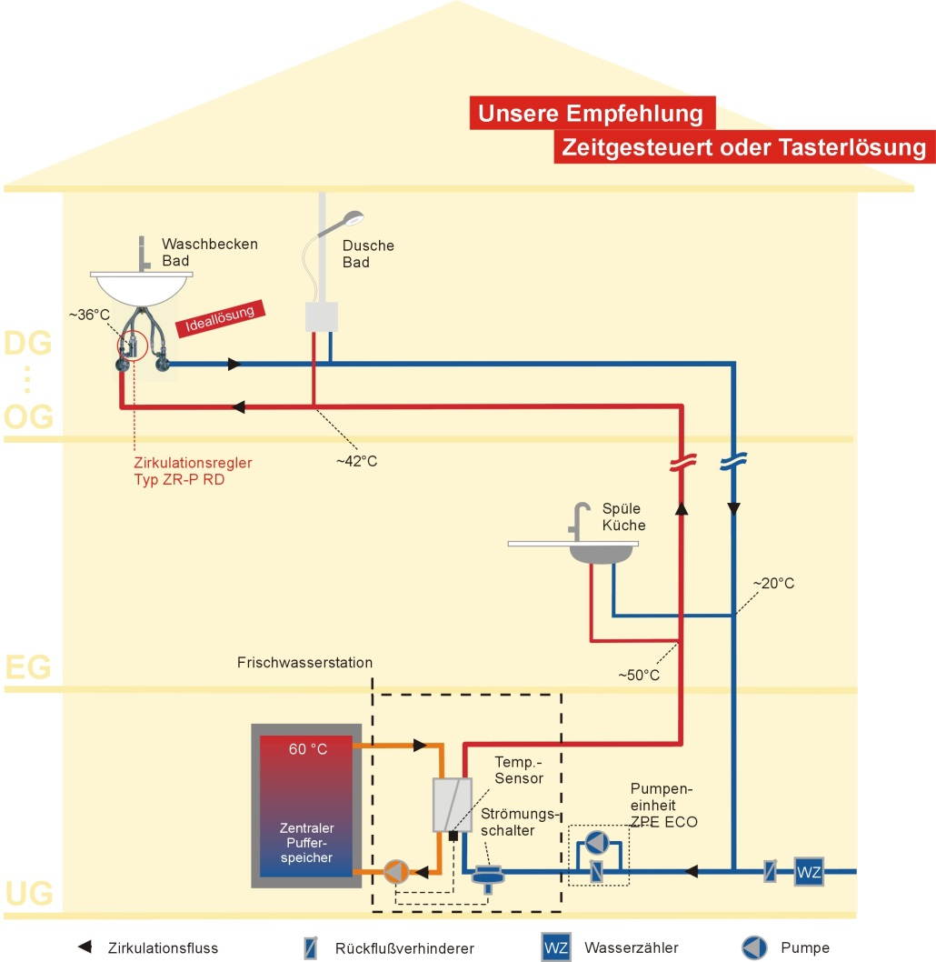
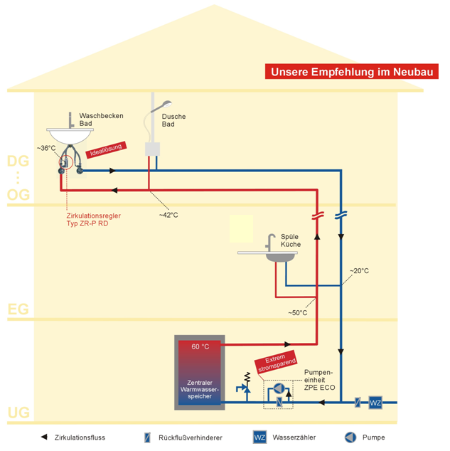
Neue Zirkulation
Lösungsvarianten
Kombination mit
Frischwasserstation
MILLER
SOFORT WARMES WASSER - MIT HYGIENESCHUTZ
ENERGIESYSTEME

Slide 32
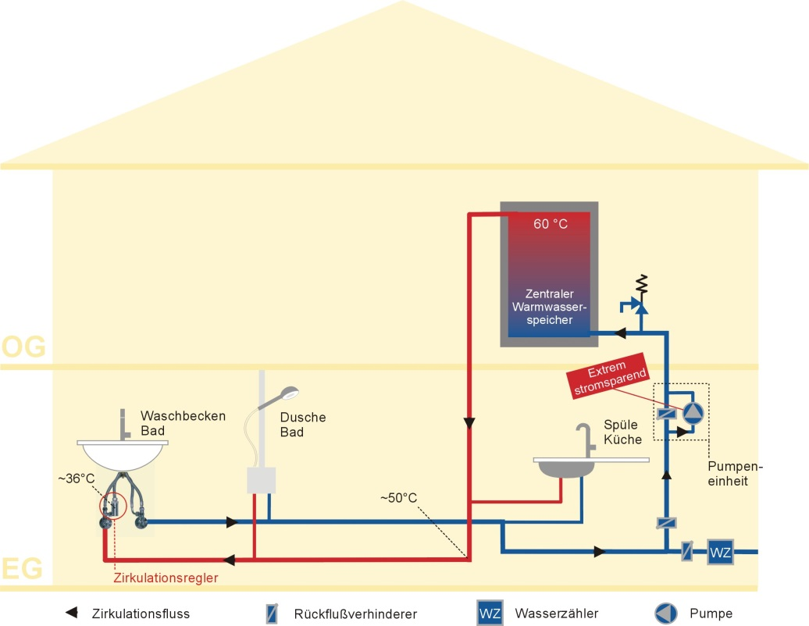
Neue Zirkulation
Lösungsvarianten
Freie Wahl des
Speicherstandortes
Auch im Dachgeschoss
MILLER
SOFORT WARMES WASSER - MIT HYGIENESCHUTZ
ENERGIESYSTEME

Slide 33
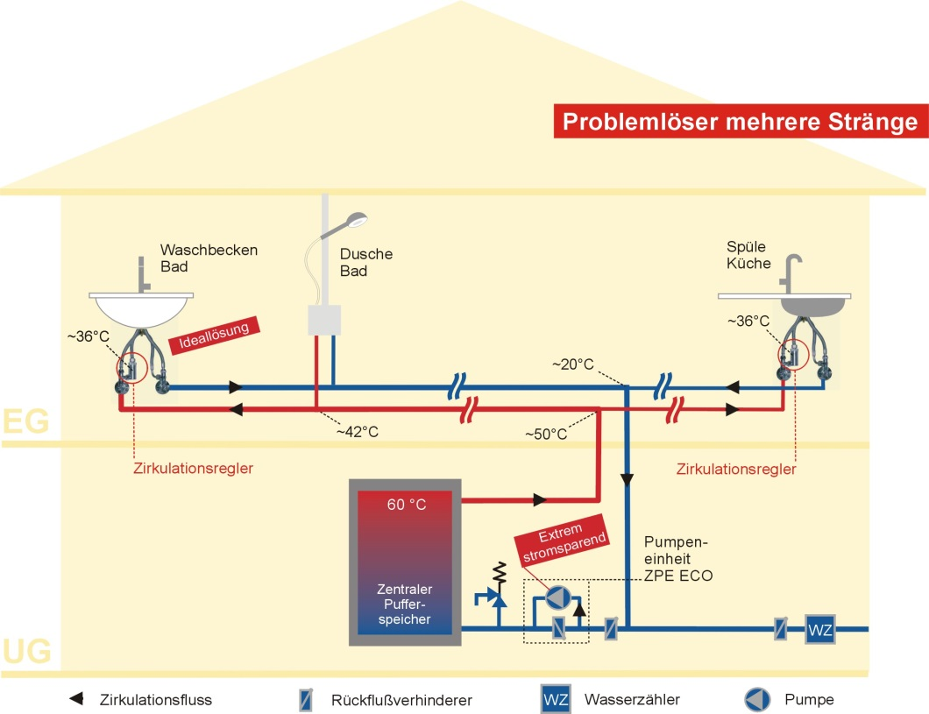
Neue Zirkulation
Lösungsvarianten
Automatischer Strangabgleich
Vorteil:
Keine unterversorgten Stränge auch in komplexen Anlagen
MILLER
SOFORT WARMES WASSER - MIT HYGIENESCHUTZ
ENERGIESYSTEME

Slide 34
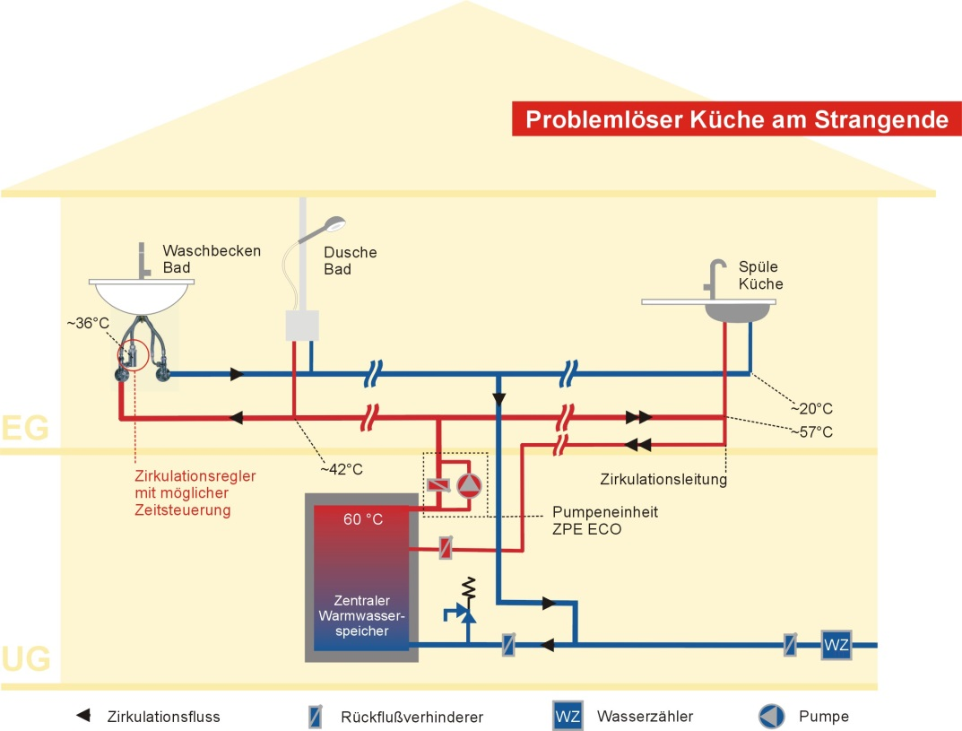
Neue Zirkulation
Lösungsvarianten
Kombination
Neue Zirkulation
mit klassischer Zirkulation
MILLER
SOFORT WARMES WASSER - MIT HYGIENESCHUTZ
ENERGIESYSTEME

Slide 35
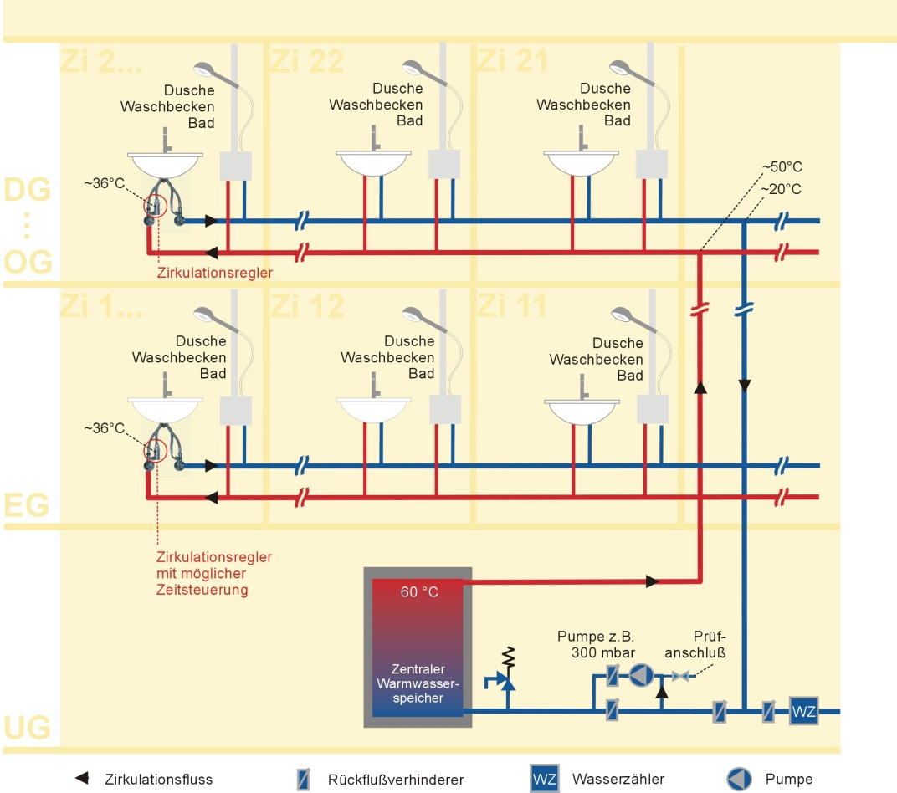
Neue Zirkulation
Lösungsvarianten
Problemlösung im Hotel
In Hotels
Komfortsteigerung und
Legionellenschutz
auch bei unregelmäßiger
Benutzung der Zimmer
Einfach nachrüstbar, da
keine Drittleitung benötigt
MILLER
SOFORT WARMES WASSER - MIT HYGIENESCHUTZ
ENERGIESYSTEME

Slide 36
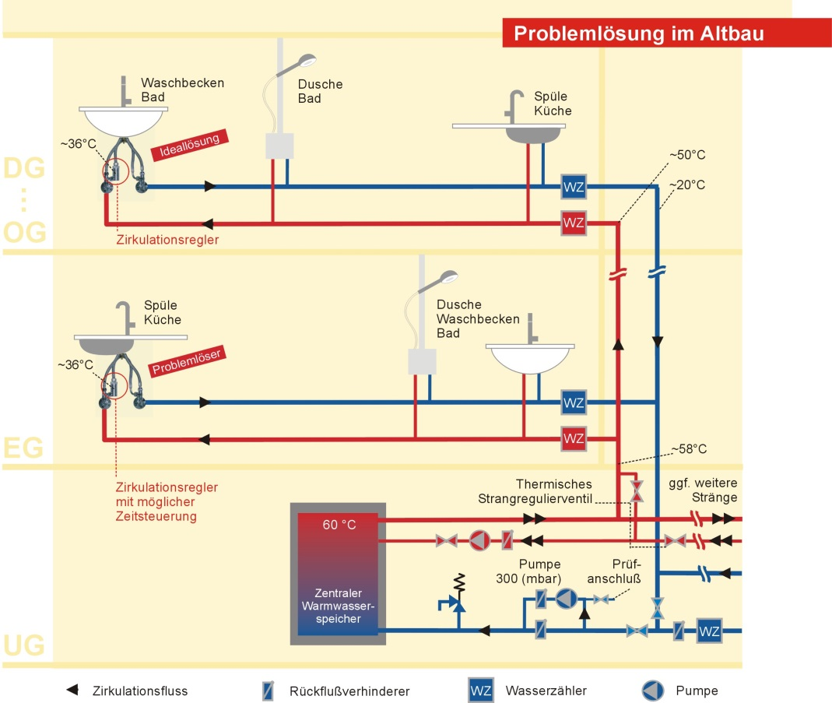
Neue Zirkulation
Lösungsvarianten
Problemlöser bei fehlender Zirkulation
Ersatz für elektrische Begleitheizung
MILLER
SOFORT WARMES WASSER - MIT HYGIENESCHUTZ
ENERGIESYSTEME

Slide 37
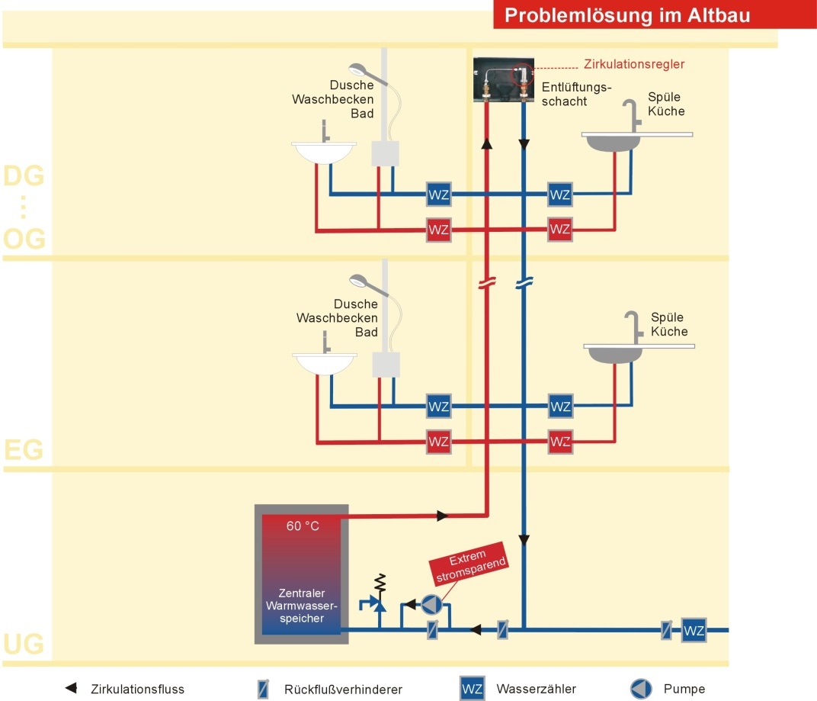
Neue Zirkulation
Lösungsvarianten
Legionellen im Entlüftungsschacht
Sehr große Legionellen- gefahr bei stillgelegtem Entlüftungsschacht in den Warm- und KW-Zuleitungen
Problemlösung:
Zirkulationsregler ZR-P ES (spezielles Einbauzubehör) beseitigt stagnierendes Wasser in der Warm- und Kaltwasser Zuleitung
MILLER
SOFORT WARMES WASSER - MIT HYGIENESCHUTZ
ENERGIESYSTEME

Slide 38
Entscheidende Vorteile der Neuen Zirkulation
- Zuverlässiger Legionellenschutz
- Beseitigung des stagnierenden Wassers in allen Leitungen
- Legionellenschutz-Modul, welches das aus dem Speicher ins Gebäude fließende Waser thermisch desinfiziert
- 50% Energieeinsparung vgl. mit klassischer Zirkulation
- Einfach und kostengünstig im Neubau (Ideal für Gebäudetyp E)
- Wassersparend – sofort warmes Wasser zum Duschen
- Einfache Nachrüstung bei fehlender Drittleitung
- Einsparung der vertikalen Zirkulations-Steigleitung sowie 200 % Isolierung der Warmwasser Steigleitung
→ Deutliche Einsparung von Herstell- und Energiekosten
MILLER
SOFORT WARMES WASSER - MIT HYGIENESCHUTZ
SOFORT WARMES WASSER MIT HYGIENESCHUTZ
ENERGIESYSTEME

Slide 39
Danke für Ihre Aufmerksamkeit
Bernhard Miller
Miller Energiesysteme GmbH
Schwalbenstraße 32
71263 Weil der Stadt
Telefon: +49 (0) 7033 39 19 85
Mobil: +49 (0) 175 27 14 257
info@miller-energiesysteme.de
www.miller-energiesysteme,de
MILLER
SOFORT WARMES WASSER - MIT HYGIENESCHUTZ
ENERGIESYSTEME

